Slide 1


Vorstellung des Teilprojekts der 2. Kulturentwicklungsplanung
Gesellschaftliche Verantwortung
im Kulturausschuss am 18. Januar 2023
Vorstellung Teilprojekt „Gesellschaftliche Verantwortung“
Kulturausschuss am 18. Januar 2023

Slide 2
Die Teilprojektgruppe
Gesellschaftliche Verantwortung:
Leitung:
Stephan Noltze (Kulturreferent | Kulturpact e.V., Fairstival e.V., Welthaus Bielefeld e.V.) / Dr. Wilhelm Stratmann (Leitung Museen im Ravensberger Park)
Mitarbeitende:
Thamm – Wind, Regine (Umweltamt) | Ledabil, Merlin Maria (Kulturamt) | Keiter, Mark (Naturkundemuseum Bielefeld) | Schwarm, Elisabeth (Museum Huelsmann) | Schmid, Harald Otto (Alarmtheater) | Pischel, Marie (Freie Szene) | George, Sophie (FH Bielefeld, FB Fotografie) | Walkenhorst, Bettina (Veranstaltungskauffrau) | Hellwig, Rhea (Erzieherin) | Ruis, Christine (Theater) | Daniel, Aneta (VHS Bielefeld) |Fischer, Gesa (Wissenschaftsbüro, Bielefeld Marketing) | Al Shumali, Yammen (IBZ)
Vorstellung Teilprojekt „ Gesellschaftliche Verantwortung“
Kulturausschuss am 18. Januar 2023

Slide 3
Wie hat die Gruppe gearbeitet?
Insgesamt 9 Treffen (3 in digitaler Form)
Fokus-Themen wurde gemeinsam mit den Teilnehmenden entwickelt
Pro Treffen ein Thema
Experten-Inputs:
Sustainable Development Goals (SDGs), TP-Leitung Stephan Noltze
Nachhaltigkeitsstrategie der Stadt Bielefeld, Frau Birgit Reher vom Umweltamt
Vorstellung Teilprojekt „ Gesellschaftliche Verantwortung“
Kulturausschuss am 18. Januar 2023

Slide 4
Was für Hauptthemen haben sich aus den Diskussionen und Arbeitsprozessen innerhalb der Teilprojektgruppe Gesellschaftliche Verantwortung ergeben?
Vorstellung Teilprojekt „ Gesellschaftliche Verantwortung“
Kulturausschuss am 18. Januar 2023

Slide 5
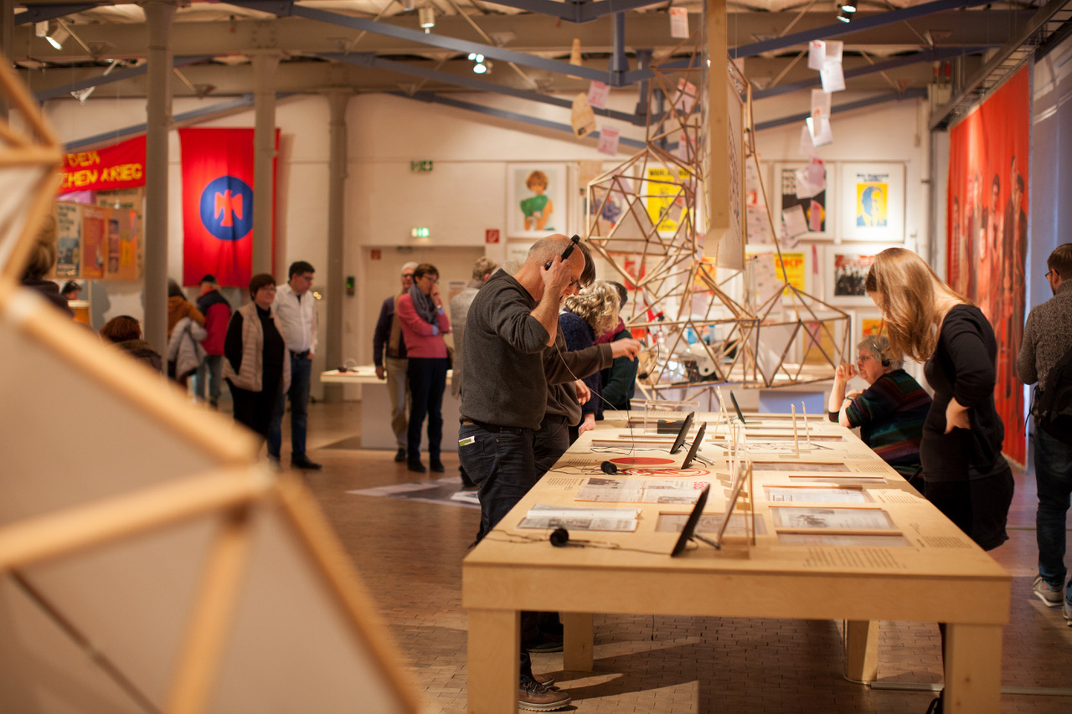
Kultur & Stadtgesellschaft
Hier ging es um:
Kultur und eine aktive, miteinander im Austausch stehende Stadtgesellschaft (Partizipation, Mitbestimmung / Demokratie, kulturelle Teilhabe...)
Foto: Historisches Museum
Vorstellung Teilprojekt „ Gesellschaftliche Verantwortung“
Kulturausschuss am 18. Januar 2023

Slide 6
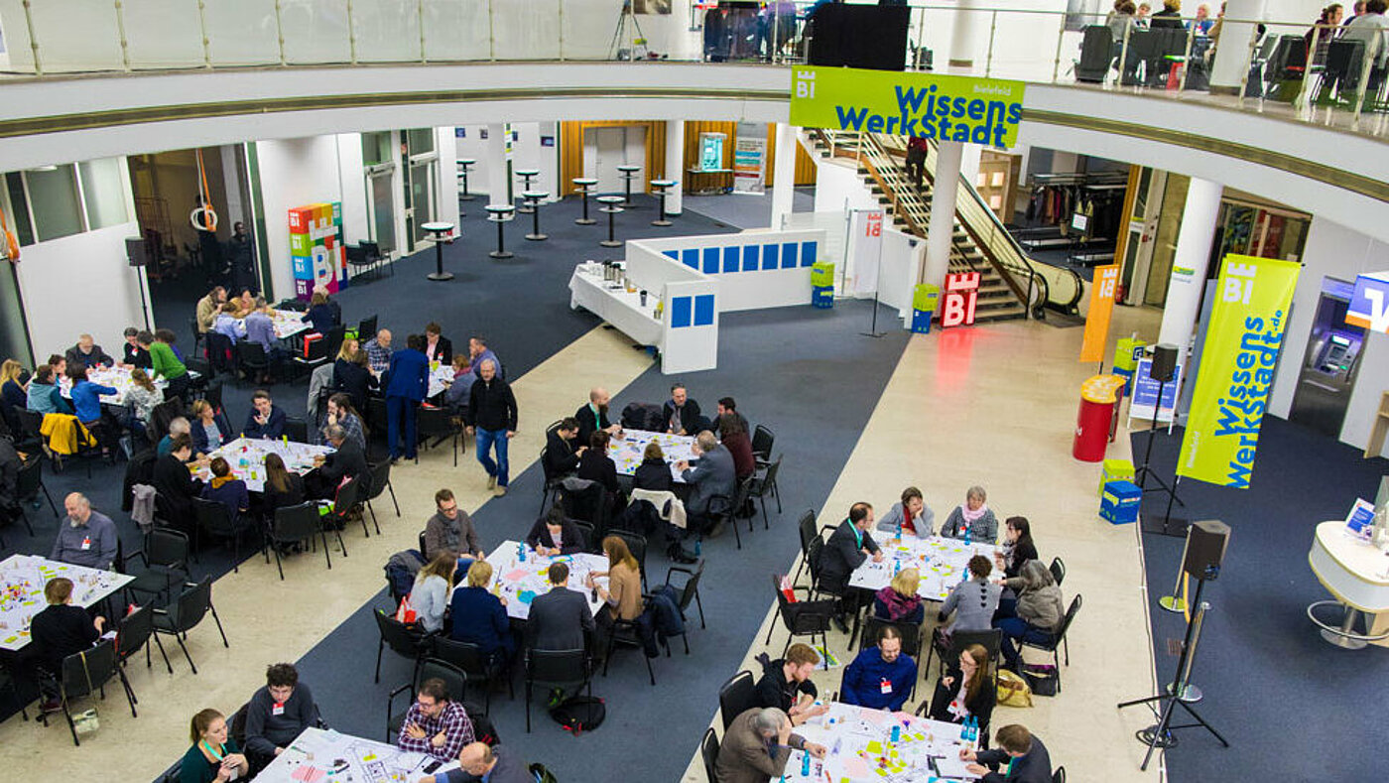
Kultur & Wissenschaft
Hier ging es um:
Das Potential der Kultur wissenschaftliche Zusammenhänge, Erkenntnisse und ihre Methoden vermitteln zu können. Auch kann sich die Kultur von der Wissenschaft bereichern und inspirieren lassen.
Foto: Bielefeld Marketing
Vorstellung Teilprojekt „ Gesellschaftliche Verantwortung“
Kulturausschuss am 18. Januar 2023

Slide 7
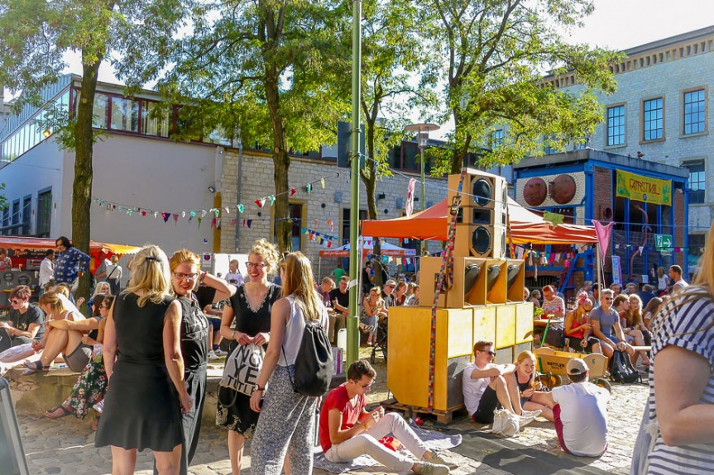
Kultur & gesellschaftliche Verantwortung
Hier ging es um:
Die Verantwortung der Gesellschaft für die Kultur. Bedürfnisse von und Voraussetzungen für Kultur, finanzielle Unterstützungen etc.
Foto: Fairstival
Vorstellung Teilprojekt „ Gesellschaftliche Verantwortung“
Kulturausschuss am 18. Januar 2023

Slide 8

Kultur & Nachhaltigkeit
ökologisch & sozial
Hier ging es um:
Nachhaltigkeit als Gesellschaftsprojekt!
Welchen Beitrag kann/muss der Kultursektor leisten? Wie können Kulturveranstaltungen nachhaltig organisiert werden, im Hinblick auf Ressourcenverbrauch, Umweltverträglichkeit, NHS u.ä.
Grafik: Bundesregierung
Vorstellung Teilprojekt „ Gesellschaftliche Verantwortung“
Kulturausschuss am 18. Januar 2023

Slide 9
Botschaft aus der Arbeitsgruppe?
Akzeptieren und Wertschätzung der Kultur als Trägerin gesellschaftlicher Verantwortung
Bessere Kommunikation zwischen Politik / Verwaltung und den Kulturakteur*innen
→ Anerkennung als Expert*innen und Begegnung auf Augenhöhe.
Vorstellung Teilprojekt „ Gesellschaftliche Verantwortung“
Kulturausschuss am 18. Januar 2023

